Slide 1
Курсовая работа на тему: «разработка игры Tower Defense» Выполнил студент группы К3-33Б Галустов Г.Ю.

Slide 2
Цель и задачи курсовой работы
Целью данной курсовой работы является разработка игры жанра Tower Defense на языке C++ с использование методологии объектно-ориентированного программирования.
В соответствии с поставленной целью необходимо решить следующие задачи:
Сделать обзор проекта и сравнить его с аналогичными программами.
Разработать теоретическую базу для решения проблем проекта, которая должна включать в себя математические модели и алгоритмы.
Найти, необходимые для реализации программного решения, сторонние библиотеки и кратко описать их.
Реализовать программное решение с учетом продуманных технических и архитектурных решений, а в частности: использовать модульный подход, методологию объектно-ориентированного программирования, шаблоны проектирования и модульное тестирование.
Описать структуру полученного проекта и использованные технические приемы.
Составить инструкцию для пользователя

Slide 3
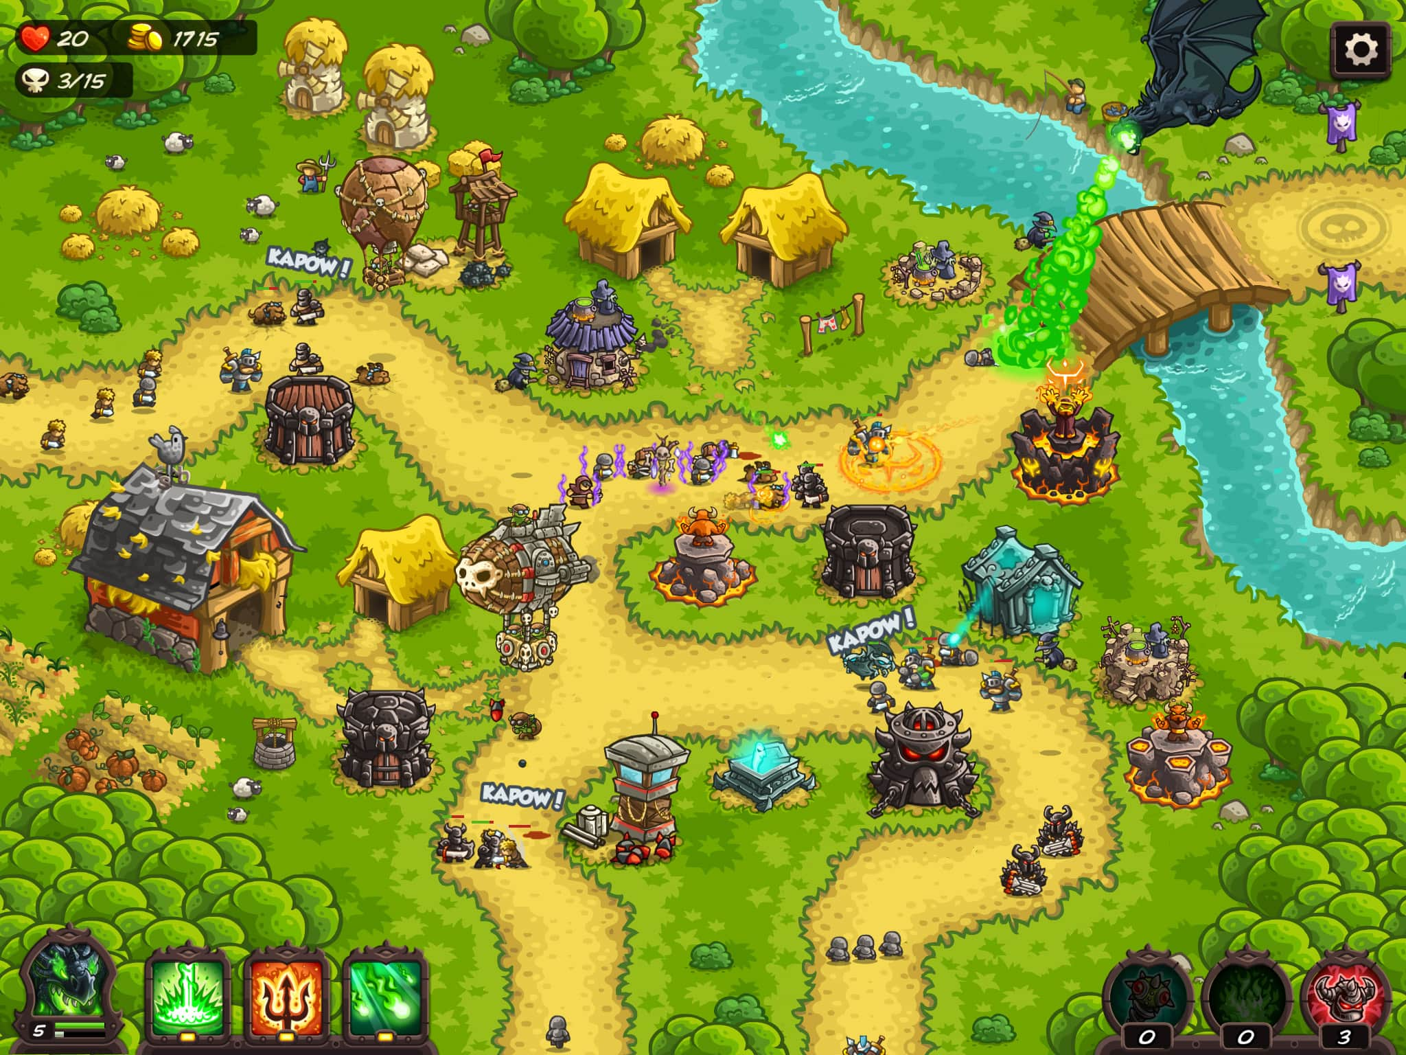
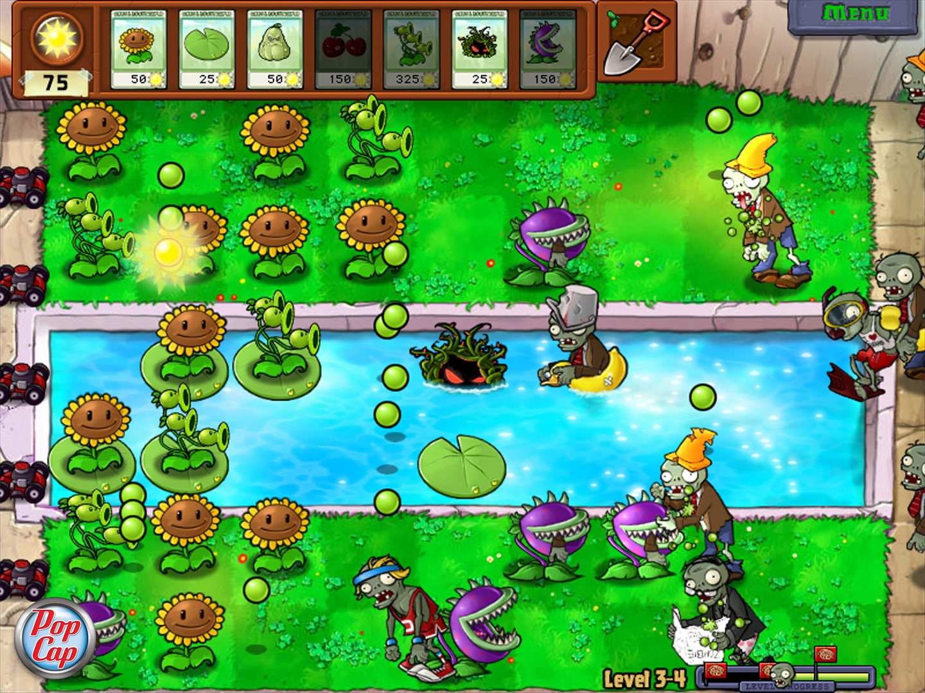
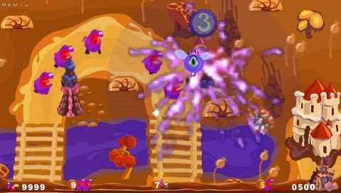
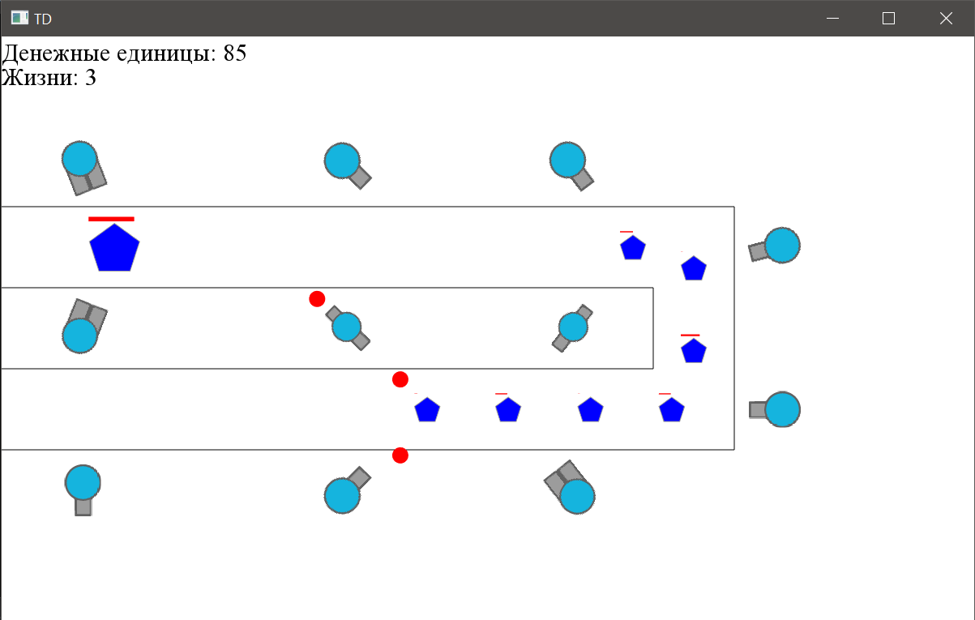
Обзор проекта

Slide 4
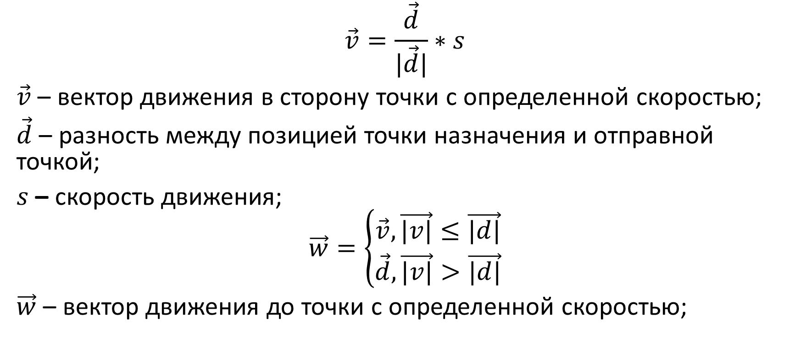
Математическая модель движения врага
$$\vec{v}=\frac{\vec{d}}{|\vec{d}|}∗s$$
$\vec{v}$ – вектор движения в сторону точки с определенной скоростью;
$\vec{d}$ – разность между позицией точки назначения и отправной точкой;
$s$ – скорость движения;
$$\vec{w}=\left\{\begin{aligned}\vec{v}, \vec{|v|}≤\vec{|d|} \\ \vec{d},\vec{|v|}>\vec{|d|}\end{aligned}\right.$$
$\vec{w}$ – вектор движения до точки с определенной скоростью;

Slide 5
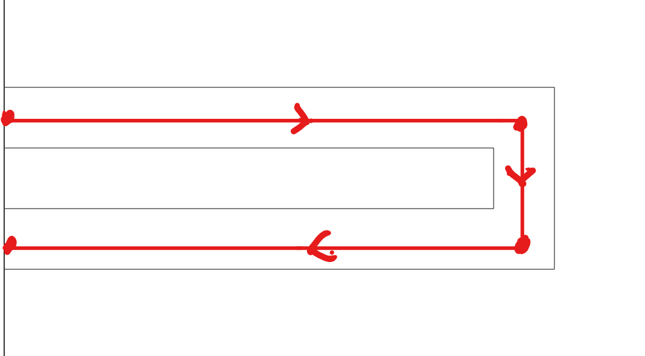
Алгоритм движения врага

Slide 6
Реализация
void Enemy::move(float modifier)
{
if ((int)path.size() - 1 < currPath) return;
Vector2f distance = path[currPath] - shape.getPosition();
Vector2f movement = normalize(path[currPath] - path[currPath - 1]) * speed * modifier;
if (len(movement) >= len(distance))
{
movement = distance;
currPath++;
}
shape.move(movement);
healthBar.move(movement);
}

Slide 7
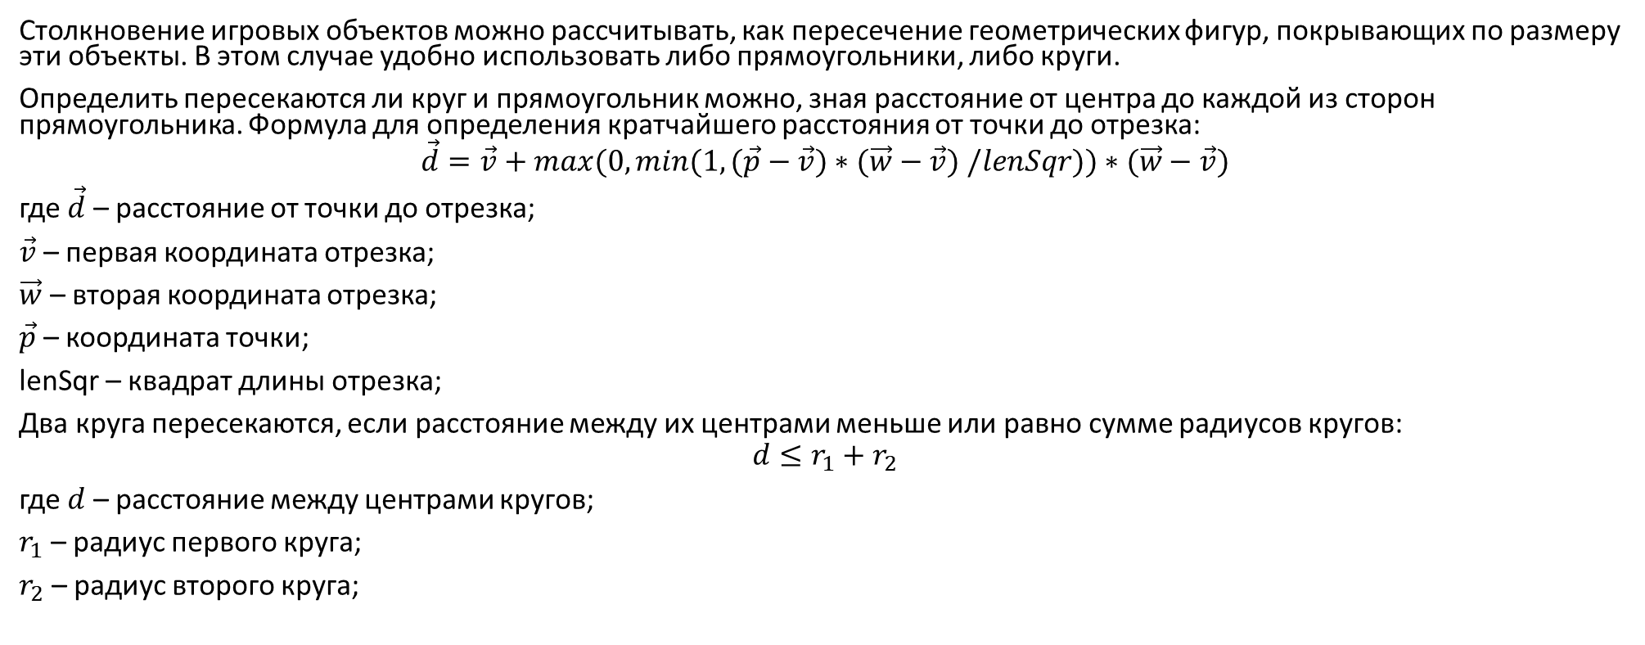
Математическая модель для расчета столкновений
Столкновение игровых объектов можно рассчитывать, как пересечение геометрических фигур, покрывающих по размеру эти объекты. В этом случае удобно использовать либо прямоугольники, либо круги.
Определить пересекаются ли круг и прямоугольник можно, зная расстояние от центра до каждой из сторон прямоугольника. Формула для определения кратчайшего расстояния от точки до отрезка:
$$\vec{d}=\vec{v}+max(0,min(1,(\vec{p}−\vec{v})∗(\vec{w}−\vec{v}) /lenSqr))∗(\vec{w}−\vec{v})$$
где $\vec{d}$ – расстояние от точки до отрезка;
$\vec{v}$ – первая координата отрезка;
$\vec{w}$ – вторая координата отрезка;
$\vec{p}$ – координата точки;
lenSqr – квадрат длины отрезка;
Два круга пересекаются, если расстояние между их центрами меньше или равно сумме радиусов кругов:
$$d≤r_{1}+r_{2}$$
где $d$ – расстояние между центрами кругов;
$r_{1}$ – радиус первого круга;
$r_{2}$ – радиус второго круга;

Slide 8
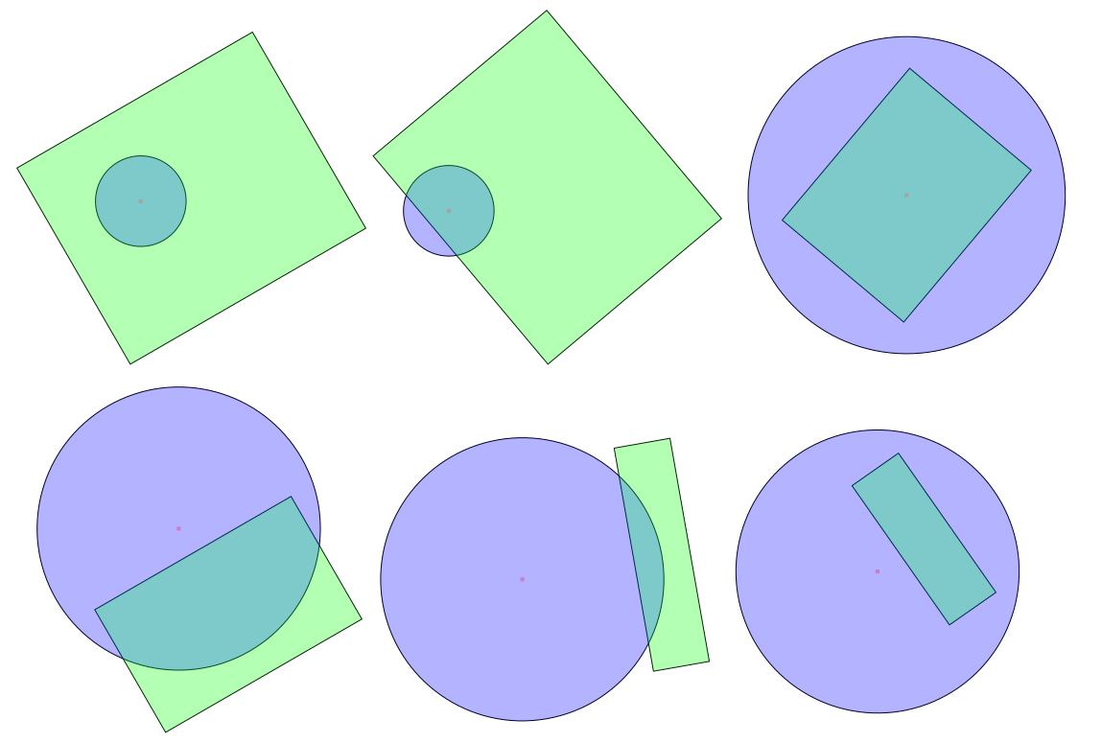
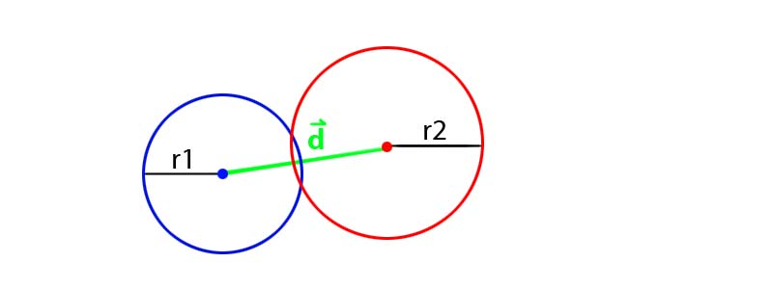
Алгоритмы расчета столкновений

Slide 9
Реализация расчета столкновения круга и прямоугольника
// Вовзращает дистанцию от точки до отрезка.
float distance(const Vector2f& p, const Vector2f (&lineSegment)[2])
{
Vector2f p1 = lineSegment[0];
Vector2f p2 = lineSegment[1];
float lengthSqr = pow(p1.x - p2.x, 2) + pow(p1.y - p2.y, 2);
if (lengthSqr == 0) return len(p - p1);
float t = dot(p - p1, p2 - p1) / lengthSqr;
t = max(0.f, min(1.f, t));
Vector2f projection = p1 + t * (p2 - p1);
return len(p - projection);
}

Slide 10
Реализация расчета столкновения круга и прямоугольника
// Возвращает истину, если круг и отрезок пересекаются.
bool intersects(const Vector2f& circlePos, float radius, const Vector2f (&lineSegment)[2])
{
return distance(circlePos, lineSegment) <= radius;
}
// Возвращает истину, если круг и прямоугольник пересекаются.
bool intersects(const Vector2f& circlePos, float radius, const FloatRect& rect)
{
Vector2f rectP1 = Vector2f(rect.left, rect.top);
Vector2f rectP2 = Vector2f(rect.left + rect.width, rect.top);
Vector2f rectP3 = Vector2f(rect.left + rect.width, rect.top + rect.height);
Vector2f rectP4 = Vector2f(rect.left, rect.top + rect.height);
return rect.contains(circlePos) ||
intersects(circlePos, radius, { rectP1, rectP2 }) ||
intersects(circlePos, radius, { rectP2, rectP3 }) ||
intersects(circlePos, radius, { rectP3, rectP4 }) ||
intersects(circlePos, radius, { rectP4, rectP1 });
}

Slide 11
Реализация расчета столкновения двух кругов
// Возвращает истину если два круга пересекаются.
bool intersects(const Vector2f& circlePos1, float radius1, const Vector2f& circlePos2, float radius2)
{
return len(circlePos2 - circlePos1) <= radius1 + radius2;
}

Slide 12
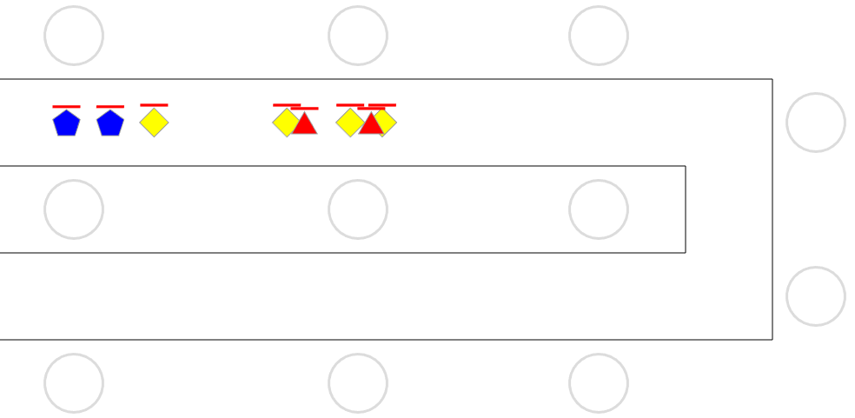
Алгоритм генерации врагов

Slide 13
Реализация
optional<Enemy> Spawner::spawn(const Time& time)
{
if (waves.empty()) return nullopt;
Time delay = waveEnded ? waveDelay : spawnDelay;
if (time - lastSpawn < delay) return nullopt;
if (waves.front().empty())
{
waves.pop();
waveEnded = true;
return spawn(time);
}
if (waves.front().front().count <= 0)
{
waves.front().pop();
return spawn(time);
}
waves.front().front().count -= 1;
lastSpawn = time;
if (waveEnded) waveEnded = false;
return createEnemy(waves.front().front().type);
}

Slide 14
Структура программы и использующиеся библиотеки

Slide 15
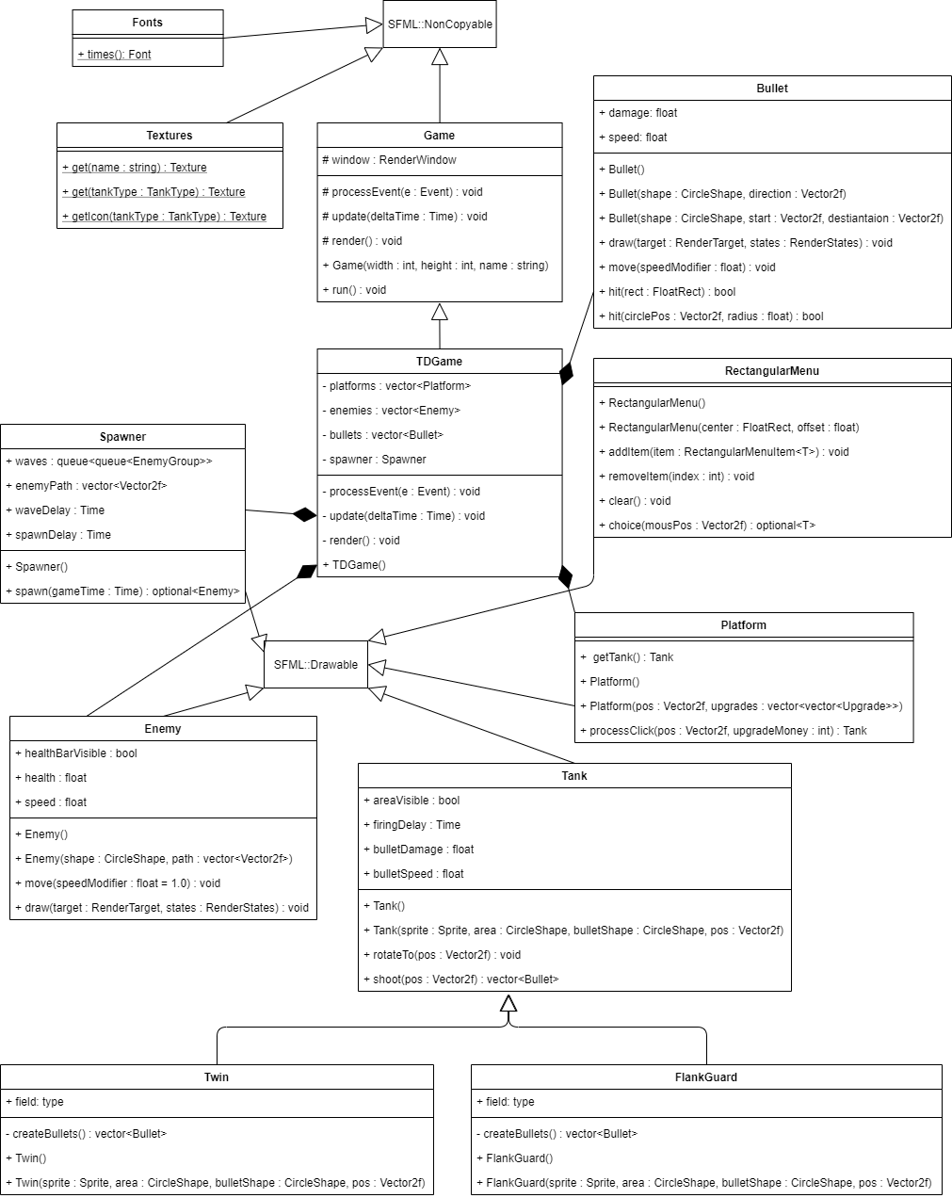

Slide 16
Паттерн шаблонный метод
vector<Bullet> Tank::shoot(const Vector2f& pos, const Time& currTime)
{
vector<Bullet> bullets;
if (currTime - lastShot < firingDelay) return bullets;
lastShot = currTime;
bullets = createBullets(pos);
for (int i = 0; i < bullets.size(); i++)
{
bullets[i].setSpeed(bulletSpeed);
bullets[i].setDamage(bulletDamage);
}
return bullets;
}

Slide 17
Паттерн шаблонный метод
vector<Bullet> Twin::createBullets(const Vector2f& destination)
{
vector<Bullet> bullets;
Vector2f offsetFromGun;
offsetFromGun = Vector2f(-bulletShape.getRadius(), 0);
bulletShape.setPosition(getBulletSpawnPos(bulletShape.getLocalBounds(), offsetFromGun));
Bullet b1(bulletShape, bulletShape.getPosition(), destination);
offsetFromGun = Vector2f(bulletShape.getRadius(), 0);
bulletShape.setPosition(getBulletSpawnPos(bulletShape.getLocalBounds(), offsetFromGun));
Bullet b2(bulletShape, bulletShape.getPosition(), destination);
bullets.push_back(b1);
bullets.push_back(b2);
return bullets;
}

Slide 18
Паттерн одиночка и ленивая инициализация
const Texture& Textures::get(const String& name)
{
static map<String, Texture> textures;
if (!textures.contains(name))
{
Texture t;
if (!t.loadFromFile(imagesFolder + name + imageExtension)) cout << loadFailMsg << name.toAnsiString() << endl;
textures[name] = t;
}
return textures[name];
}

Slide 19
Пример модульного тестирования
TEST_METHOD(testCircleAndLineIntersection)
{
Vector2f circlePos(50, 50);
float radius = 10.f;
Vector2f line1[2] = { Vector2f(0, 0), Vector2f(100, 100) };
Vector2f line2[2] = { Vector2f(40, 0), Vector2f(40, 100) };
Vector2f line3[2] = { Vector2f(0, 0), Vector2f(0, 100) };
Assert::IsTrue(intersects(circlePos, radius, line1));
Assert::IsTrue(intersects(circlePos, radius, line2));
Assert::IsFalse(intersects(circlePos, radius, line3));
}

Slide 20

Работа программы

Slide 21
Заключение

